Slide 1
Data Stream
東京都立大学４年
工学部 電子情報工学科 根本 祐介

Slide 2
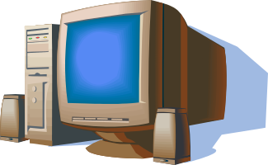
ストリームデータとは？
Data Stream
  切れ目なく送られてくるデータ
    高速・リアルタイムな処理が可能
    大容量（無限大）データの取り扱い
    データを保存しない
データを保存する必要が無い分、高速かつ無駄が無い
ストリーム
従来
保存
処理
送信側
HDD,etc…
受信側

Slide 3
応用分野
  証券取引（アルゴリズムトレード）
  動画のストリーム再生
  テレビ電話
  Computed Tomography（CTスキャン）
    様々な分野で利用されており、今後さらなる発展が見込まれる
Data Stream技術の発展に向けて
  高速通信回線・配信サーバの開発
  高速処理が可能なアルゴリズムの確立

Slide 4
Computed Tomography ― CTスキャン
（コンピュータ断層撮影）
コンピュータ断層撮影（—だんそうさつえい、Computed Tomography, CT, シーティー）は放射線などを利用して物体を走査しコンピュータを用いて処理することで、物体の内部画像を構成する技術・機器のことである。
ＣＴスキャンの原理 → Radonの画像再構成則
  「二次元あるいは三次元の物体は、その投影データの無限集合から一意的に再生できる。」

Slide 5
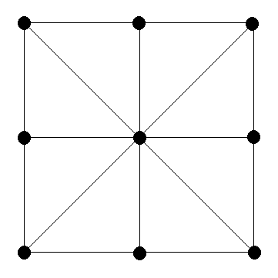
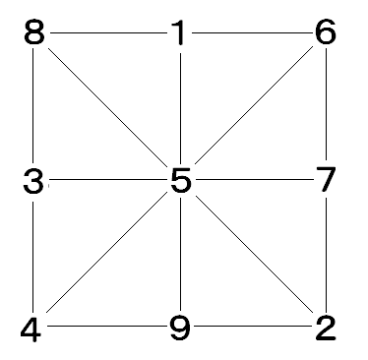
Radonの画像再構成則（１）
●には１～９の数字がそれぞれ一つずつ入る
縦・横・斜めの数字の合計は等しい

Slide 6
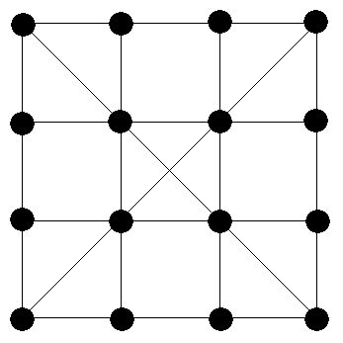
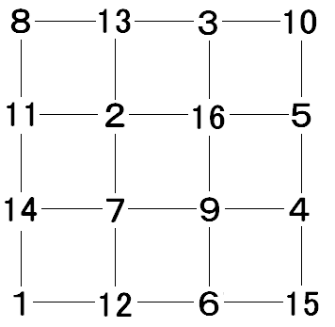
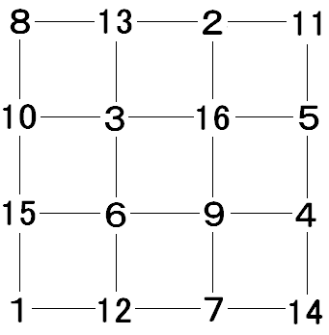
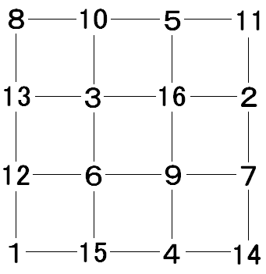
Radonの画像再構成則（２）
一辺に含まれる●の数を ｎ とすると
未知数：n*n
方程式：2n+2
ｎが大きくなると
未知数 ＞＞ 方程式
が顕著になる。
解の自由度が大きくなる。
解を一つに定めるには、多くの情報が必要
全８８０通り
●には１～１６の数字がそれぞれ一つずつ入る
縦・横・斜めの数字の合計は等しい

Slide 7
CTスキャン
X線放射
透過率を検出
①②を繰り返す
コンピュータによる解析・画像化
Object
情報取得からリアルタイムで512×512の画像を出力可能
X線放射器
検出器

Slide 8
Radon変換・逆変換とは？
森垣さんとスライドのデザインが同じだったので、次回までに変える

